Slide 1






T.C.
ÇANAKKALE ONSEKİZ MART ÜNİVERSİTESİ
SİYASAL BİLGİLER FAKÜLTESİ
2026-2027 EĞİTİM-ÖĞRETİM YILI
GAMZE NUR SEVİM
ZELİHA TÜRKOĞLU
ÖĞRENCİ İŞLERİ
sbf@comu.edu.tr

Slide 2
YÖNETMELİK
Tüm öğrenciler, Çanakkale Onsekiz Mart Üniversitesi Önlisans-Lisans Eğitim Öğretim ve Sınav Yönetmeliği’ne tabidirler; ilgili yönetmeliğe Öğrenci İşleri Daire Başkanlığının sayfasından https://www.mevzuat.gov.tr/mevzuat?MevzuatNo=19649&MevzuatTur=8&MevzuatTertip=5 ulaşılabilir.

Slide 3
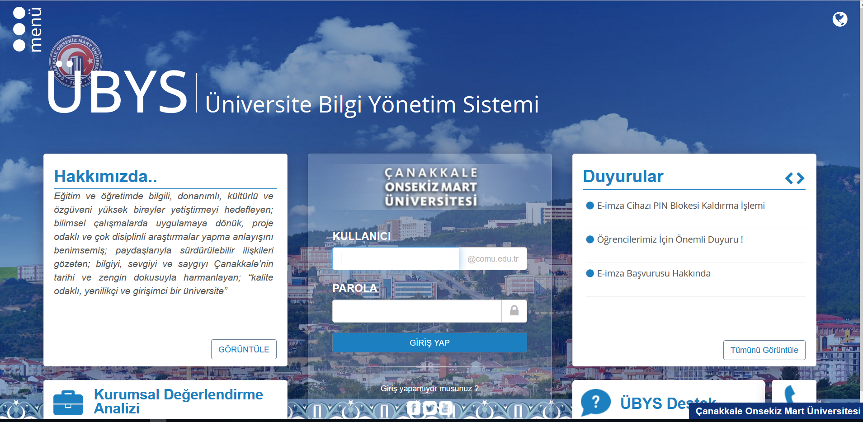

Slide 4
KAYIT YENİLEME
07-11 Eylül 2026
Ders Seçimi Harç Ödeme Danışman Onayları 23:59’a kadar devam etmektedir.
14 Eylül 2026 Derslerin Başlaması (14-18 Eylül 2026 Ders Ekleme-Bırakma, Geç kayıtlar ve Danışman Onayları)
2026-2027
Eğitim Öğretim yılı kayıt yenileme tarihleri

Slide 5
SINAV TARİHLERİ
28 Aralık 2026
08 Ocak 2027
FİNAL SINAVLARI
02-06 Kasım 2026
ARA SINAVLAR

Slide 6
Akademik Takvimde Hangi Bilgilere Ulaşabilirim?
Ara sınav – Final Sınavları Tarihlerine
  Bütünleme Sınavı Tarihlerine
Sınav not girişlerinin ilan edileceği son tarih
  Kayıt yenileme tarihlerine
    Yaz okulu tarihlerine
        Resmi tatile denk gelen derslerin hangi tarihlerde yapılacağına.

Slide 7

Öğrenci Numarası
Daha anlaşılır olabilmesi için nasıl okunmalıdır, bu numaranın açılımı nedir, neyi ifade eder?
26: Giriş Yılı
35: Fakültenin Kodu
01: Bölümün Kodu
001: Öğrencinin sınıf sıralamasını ifade eder.
263501001

Slide 8
DERS SEÇİMİ
Tüm öğrencilerimiz ders seçme işlemlerini kendileri belirtilen tarihlerde yapacaktır.
Öğrenciler, Akademik Takvimi takip etmek ve bu takvime göre Ders Seçim İşlemlerini Her Dönem Başında belirtilen zaman aralıklarında yapmak zorundadırlar. Her dönem için 30 akts ders seçimi yapılması gerekmektedir.

Slide 9
DERS SEÇİMİ
Öğrenciler kayıt yenileme haftasında VARSA harçlarını yatırmaları gerekmektedir.
Normal öğretim öğrencileri harç yatırmayacaklardır ancak iki üniversite okuyan öğrenciler normal öğretim öğrencisi olsa dahi harç ücretini ödemeden sistem ders seçimi yapmasına izin vermeyecektir.
Ders seçimleri, Üniversitemiz Danışmanlık Yönergesinde belirtildiği üzere Öğrenci sorumluluğundadır. ÜBYS öğrenci sisteme girmeden danışmanın ders seçimine izin vermemektedir.

Slide 10
DİKKAT!
Ders kayıt yenileme işleminde öncelik (varsa) önceki dönemden başarısız olduğu ders/derslere verilmek zorundadır.
Bir öğrenci, bir yarıyılda en fazla 45 AKTS ders alabilir. (Mezun durumunda ise 48 AKTS)

Slide 11
Öğrencinin alması gereken zorunlu dersleri seçmeden, seçmeli dersleri almaya sistem izin vermez.
Lisans programlarında dördüncü yarıyıl sonundan itibaren GNO’su 1.80’in altında olan başarısız öğrenciler, olması gereken yarıyıllardan ders alamazlar. Bu süreler azami öğretim süresinden sayılır.

Slide 12
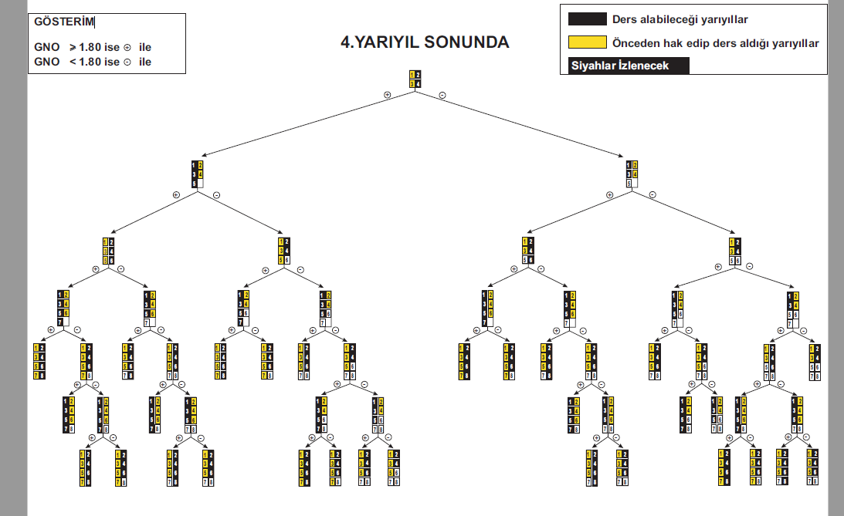

Slide 13
1,80 ORTALAMA İLE DİKKAT EDİLECEK NOKTALAR
Öğrenci 4. yarıyıl sonunda 1,80 otalamaya sahip değilse 5. yarıyıldan ders alamaz.
Öğrenci 5. yarıyıl sonunda 1,80 ortalamaya sahip değilse 6. yarıyıldan ders alamaz.
Birinci sınıfa ilk kayıt olan öğrenciler, kayıt oldukları yarıyıla ait tüm dersleri almakla yükümlüdürler.

Slide 14
DERS GEÇME SİSTEMİ
Bir dersin Vize notu 100 bile olsa, o dersten geçmek için Final
sınavından ve/veya bütünleme sınavından en az 50 alınması koşulu
vardır.
Finalden 50'nin altında alınan dersten bütünleme sınavına girilir.
Ara sınav (Vize)
Yıl sonu sınavları
Final veya Bütünleme

Slide 15
DİKKAT (!)
Bütünlemeye sadece FF ve FD harf notu olan derslerden girilebilir. DD ve DC olan derslerden girilmez.
Devamsızlıktan (DS) kalınan dersten final ve/veya bütünleme sınavına girilemez.

Slide 16
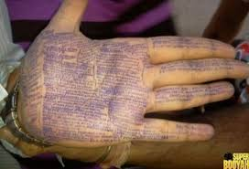
KOPYA !
Sınavlarda kopya çeken,
çektiren veya teşebbüs eden öğrenciler için öğrenci disiplin yönetmeliği uygulanmaktadır.

Slide 17
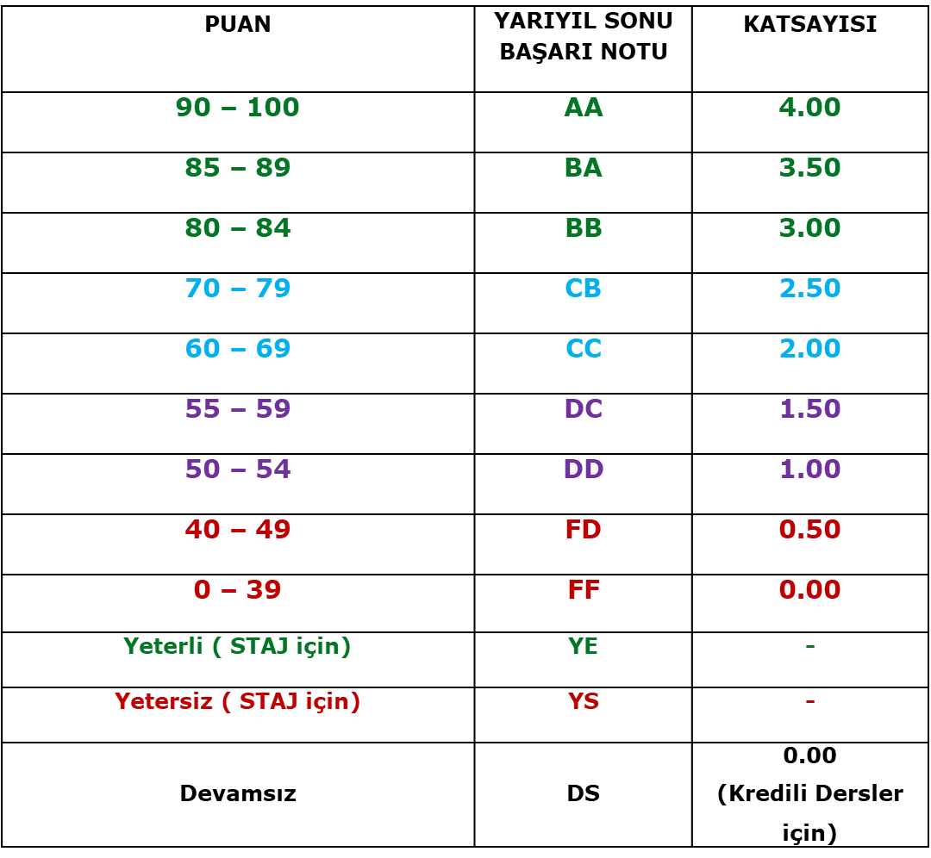
Harf Notu Değerlendirme Tablosu

Slide 18
Başarı Notu
=
Ara sınav (Vize) notunun %40'ı
Final veya Bütünleme notunun%60'ı

Slide 19
Örnek
Ara sınav (Vize) notu: 85 % 40'ı = 34
+
Final notu: 80 %60'ı = 48
34 + 48 = 82
Dersten BB harf notu ile geçilir.

Slide 20
MAZERET SINAVI
Sağlık sorunu nedeniyle ara sınava katılamayan ve sınavdan sonraki bir hafta içerisinde durumunu belgeleyen öğrencilerin yararlandığı sınavlardır.
Bu sınavlar, mazeretlerin Fakülte Yönetim Kurulunca kabul edilmesi halinde, belirlenen tarihler arasında yapılır.

Slide 21
DERS MUAFİYETLERİ
Herhangi bir yükseköğretim kurumundan mezun olmuş ya da kayıt sildirmiş öğrenciler daha önce kayıtlı bulundukları yükseköğretim kurumunda başarmış oldukları dersler için öğrenime başladıkları ilk yarıyılın ilk iki haftası içerisinde muafiyet talebinde bulunabilirler.
Yeni kayıt yaptıran öğrencilerden kayıt donduran ve hazırlık okuyan öğrenciler, bölüm/programda öğrenime başladıkları ilk yarıyılın ilk iki haftası içerisinde muafiyet talebinde bulunabilirler.

Slide 22
SOSYAL TRANSKRİPT
Yönergede tanımlanan herhangi bir etkinlik veya faaliyetin sosyal transkript içerisinde yer alabilmesi için öğrencinin görevlendirme, sertifika, katılım belgesi, teşekkür belgesi, ödül gibi kanıt niteliği teşkil edebilecek döküman ve belgeleriyle birlikte ilgili program danışmanına UBYS üzerinden başvuruda bulunması gereklidir. Başvuru, öğrencinin taahhütnamesi ve faaliyete ilişkin kanıt niteliğindeki belgeleriyle birlikte Çanakkale Onsekiz Mart Üniversitesi Üniversite Bilgi Yönetim Sistemi, Öğrenci Bilgi Sistemi üzerinden gerçekleştirebilir.
Danışman ve Komisyon değerlendirmesi sonunda öğrenci, herhangi bir sosyal faaliyet için sosyal transkripte aktif öğrencilik süresince başvuruda bulunabilir. Her aktif öğrenci, sosyal transkript dökümünü UBYS üzerinden istediği zaman belge olarak alabilir.

Slide 23
Bir Öğrencinin Mezun Olabilmesi İçin;
Genel Not Ortalaması en az (GNO) 2.00 olmalıdır.
Öğrenci bütün derslerden DC veya DD notu ile (şartlı) geçmiş olsa bile GNO'sı 2.00 olmadığı takdirde mezun olamaz.

Slide 24
Öğrenci kartımı kaybettim ne yapabilirim?
Yerel bir gazeteye ilan verilecek.
Ziraat Bankasının ilgili hesap numaralarına Üniversite Yönetim Kurulunca belirlenen tutarın yatırılması.
Öğrenciler https://comukart.comu.edu.tr/ adresinden kart taleplerini oluşturabiliriler.

Slide 25
ÜBYS ÜZERİNDEN ALINAN BELGELER HANGİLERİDİR?
ÖĞRENCİ BELGESİ
TRANSKRİPT
DERS İÇERİĞİ
ÖĞRETİM PLANI
DİSİPLİN CEZASI ALMADIĞINA DAİR BELGE

Slide 26
Şifremi Unuttum ne yapabilirim?
UBYS ekranında giriş yapamıyor musunuz kısmı tıklanır.
Sayfa sizi Çomü tek hesap sayfasına yönlendirecektir ve size 444 17 18 nolu telefon numarasına yönlendirecektir.
Bu numarayı aradığınızda size yeniden şifrenizi mesaj olarak ileteceklerdir.

Slide 27
DİNLEDİĞİNİZ İÇİN TEŞEKKÜR EDERİZ.

